Slide 1
Визуализация данных
Что делать с миллионом пользователей?

Slide 2
У нас есть:
Пользователи – 10^6 штук
вопрос
    Как меняется количество друзей с возрастом?
    Сколько в сети активных, обычных и неактивных пользователей.
      И сколько постов в неделю они пишут?
    Как меняется аудитория сети со временем?
Пол часа времени

Slide 3
Что можно сделать?
  Посчитать аггрегации
    Среднее, отклонения, квантили
    И ещё много умных слов
    Спасибо Жене Рябенко (YDF)

Slide 4
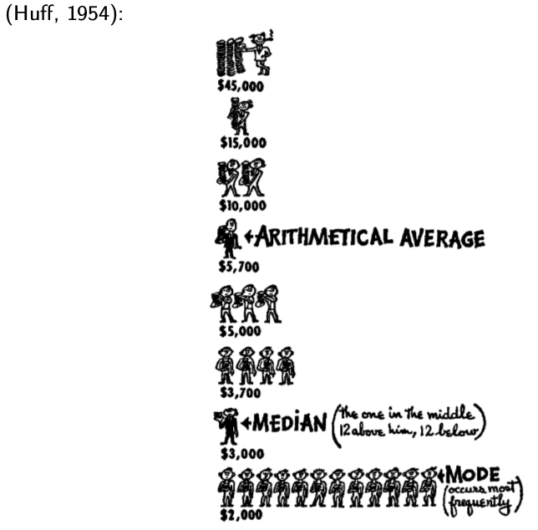
    Спасибо Жене Рябенко (YDF)

Slide 5
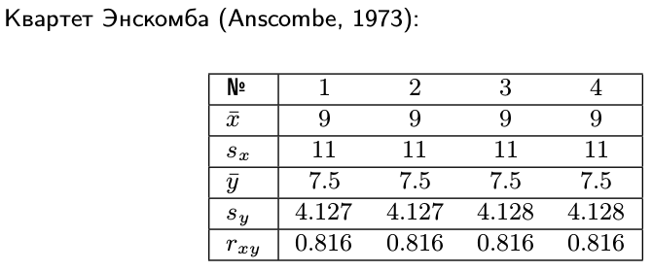
    Спасибо Жене Рябенко (YDF)

Slide 6
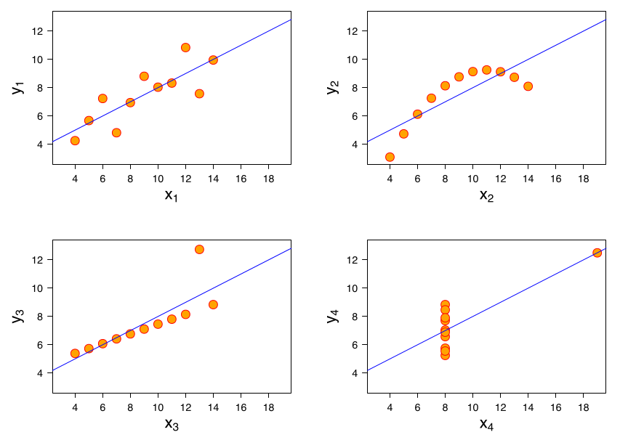
    Спасибо Жене Рябенко (YDF)

Slide 7
Что можно сделать?
  Посчитать аггрегации
    Среднее, медиана, отклонения, квантили
    И ещё много умных слов
    Теряем много информации!
  Давайте строить графики!
    Понятна структура
    Больше информации
    Видны аномалии

Slide 8
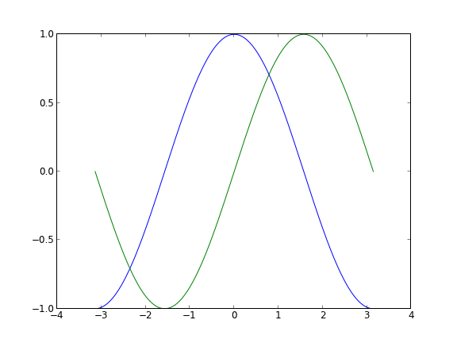
Plot
  Линии

Slide 9
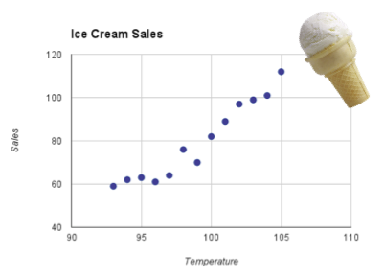
Scatter
  точки

Slide 10
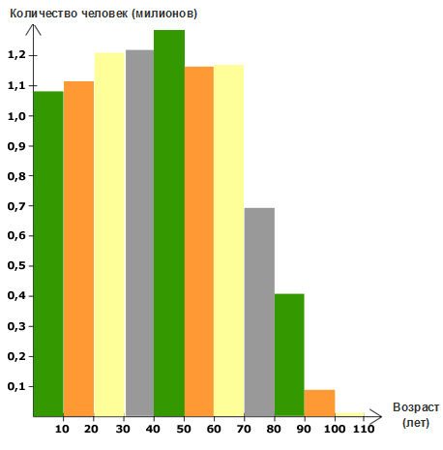
Histogram
  Гистограмма

Slide 11
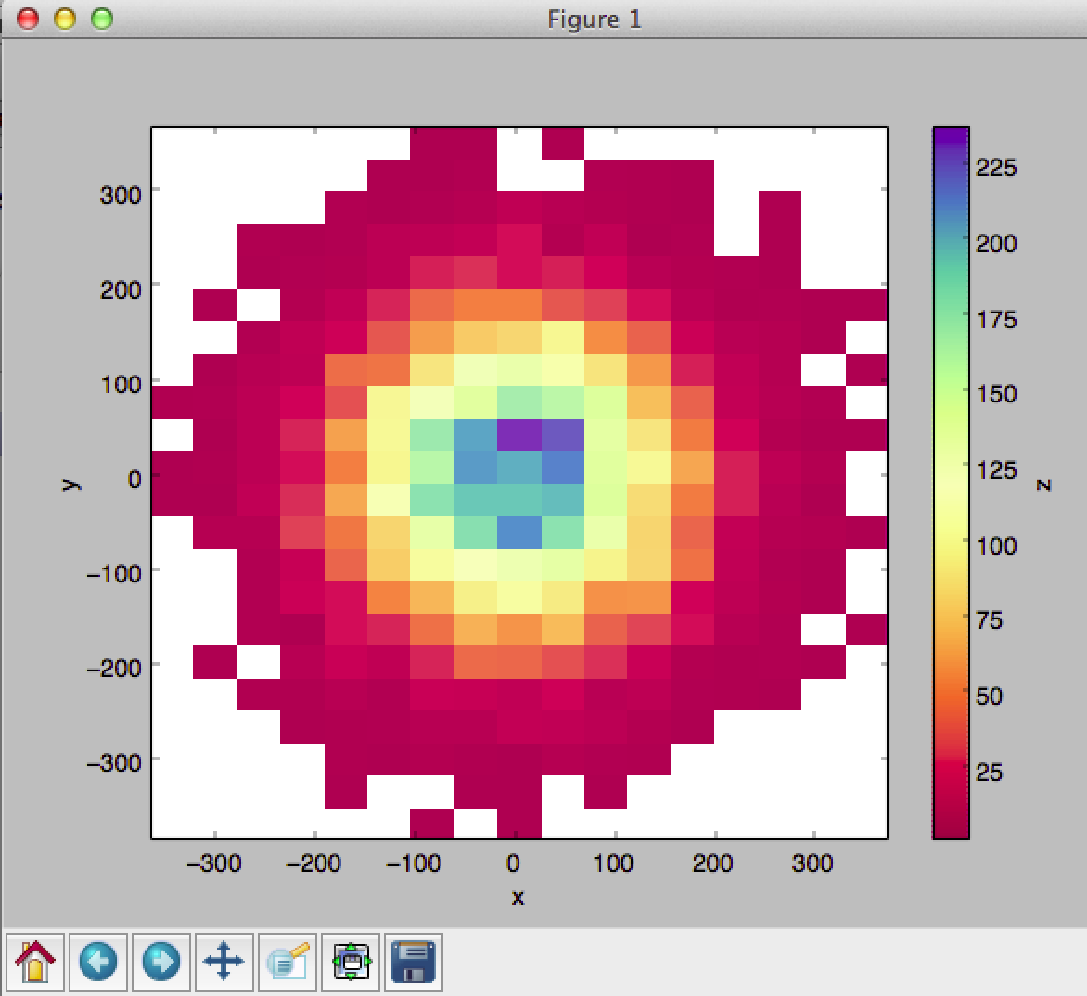
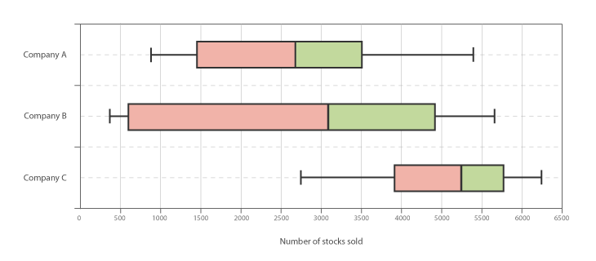
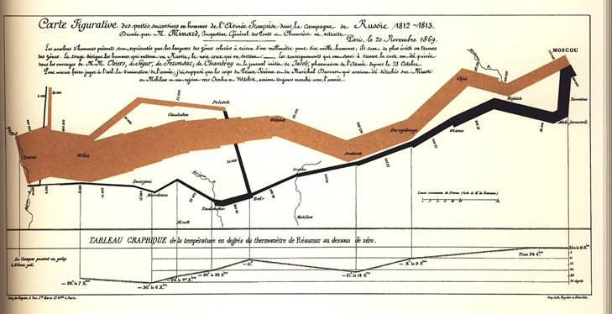
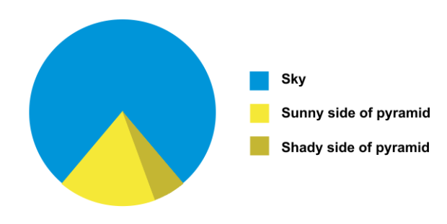
Много графиков, хороших и разных

Slide 12

Тетрадка “Visualization-workshop”
Быстрые питонячие графики

Slide 13
Интерактивные графики!
Можно приближать, выделять, дёргать не меняя код,
Способ компактно показать много информации,
Главное – не перестараться (об этом в конце)

Slide 14
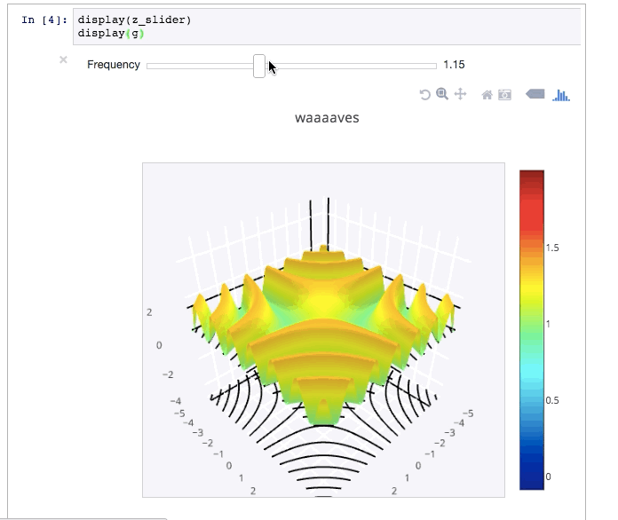
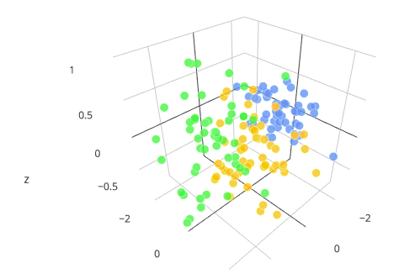

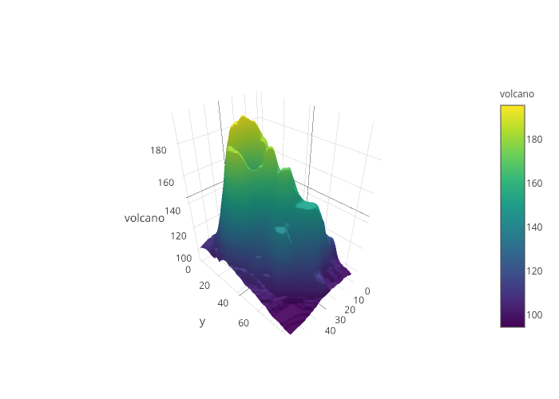
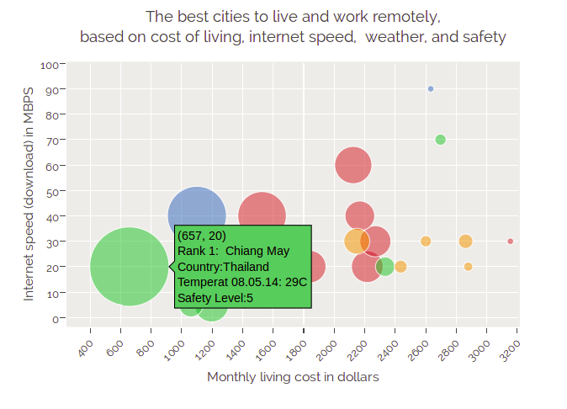
https://plot.ly/python/#basic-charts

Slide 15
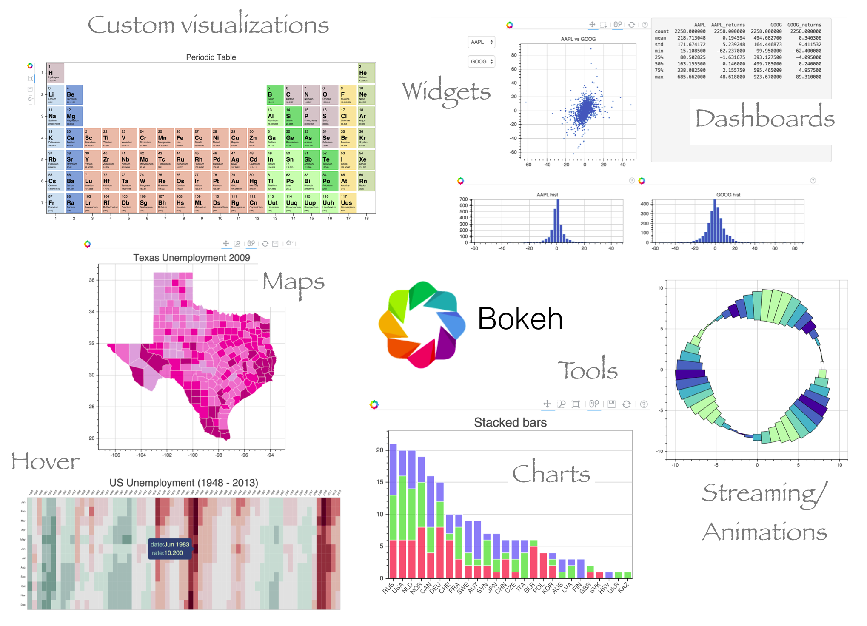
http://nbviewer.jupyter.org/github/bokeh/bokeh-notebooks/blob/master/index.ipynb

Slide 16
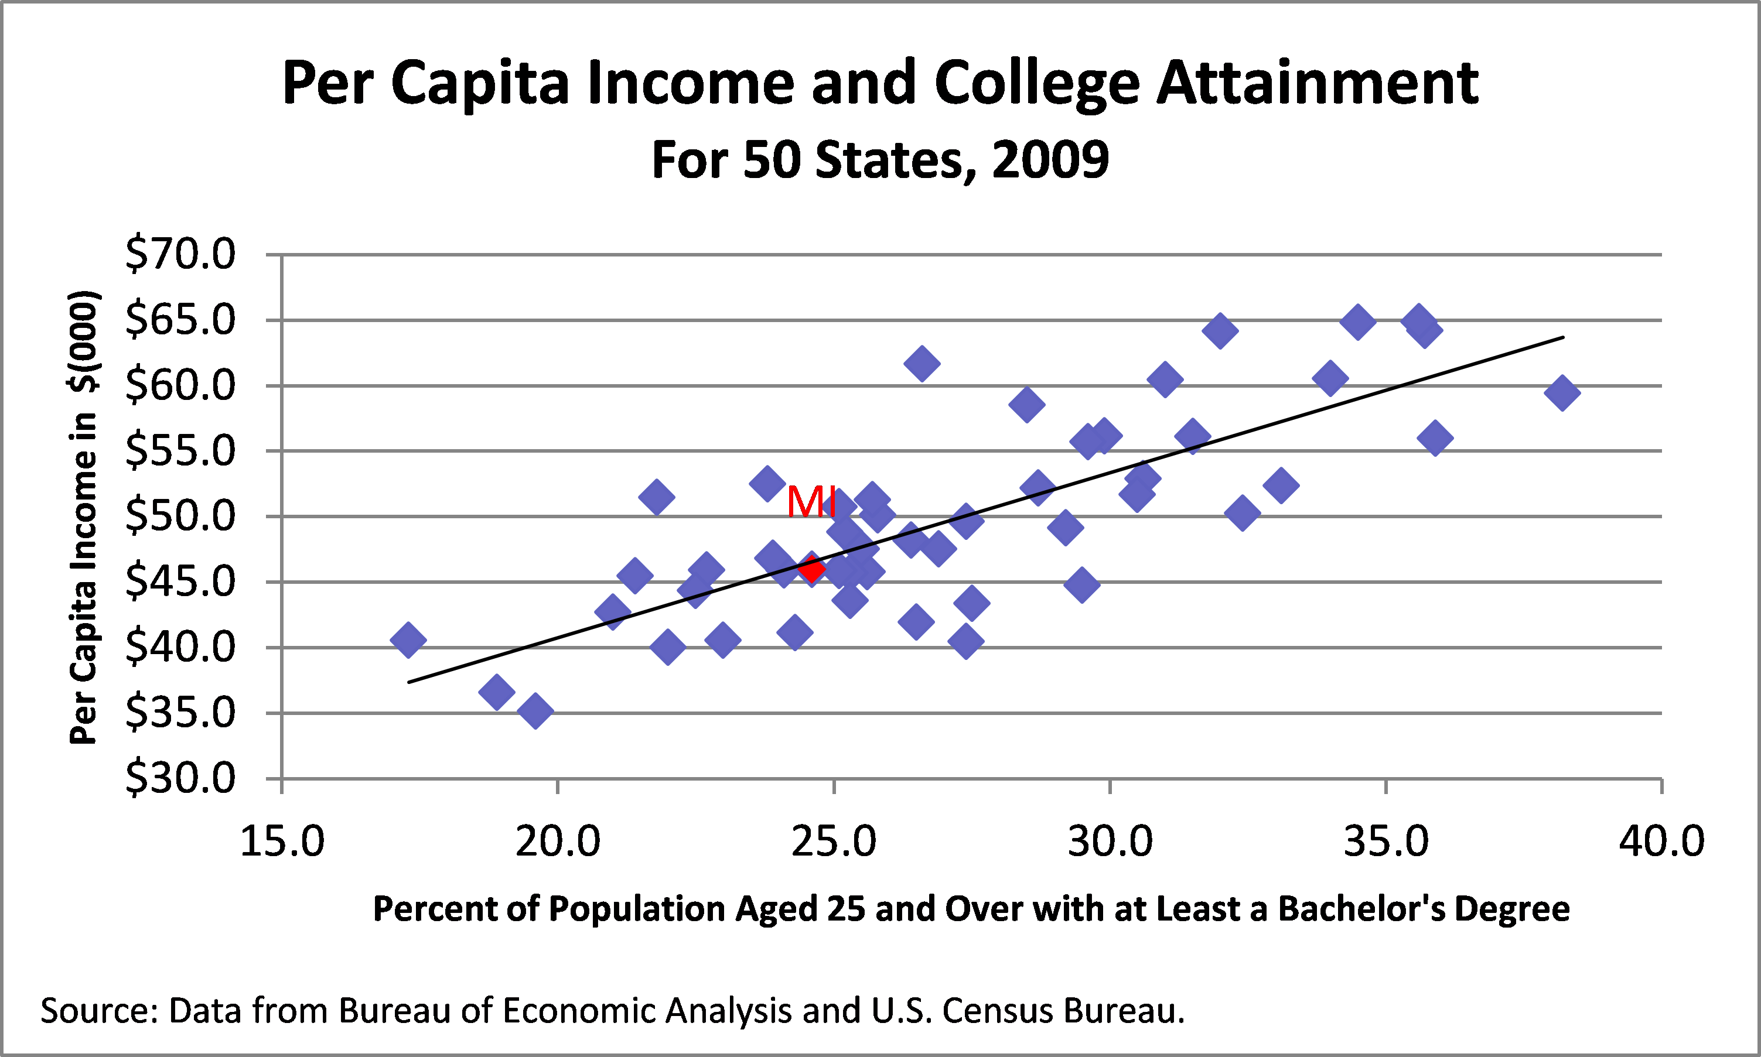
И так, вы можете делать крутые графики

Slide 17
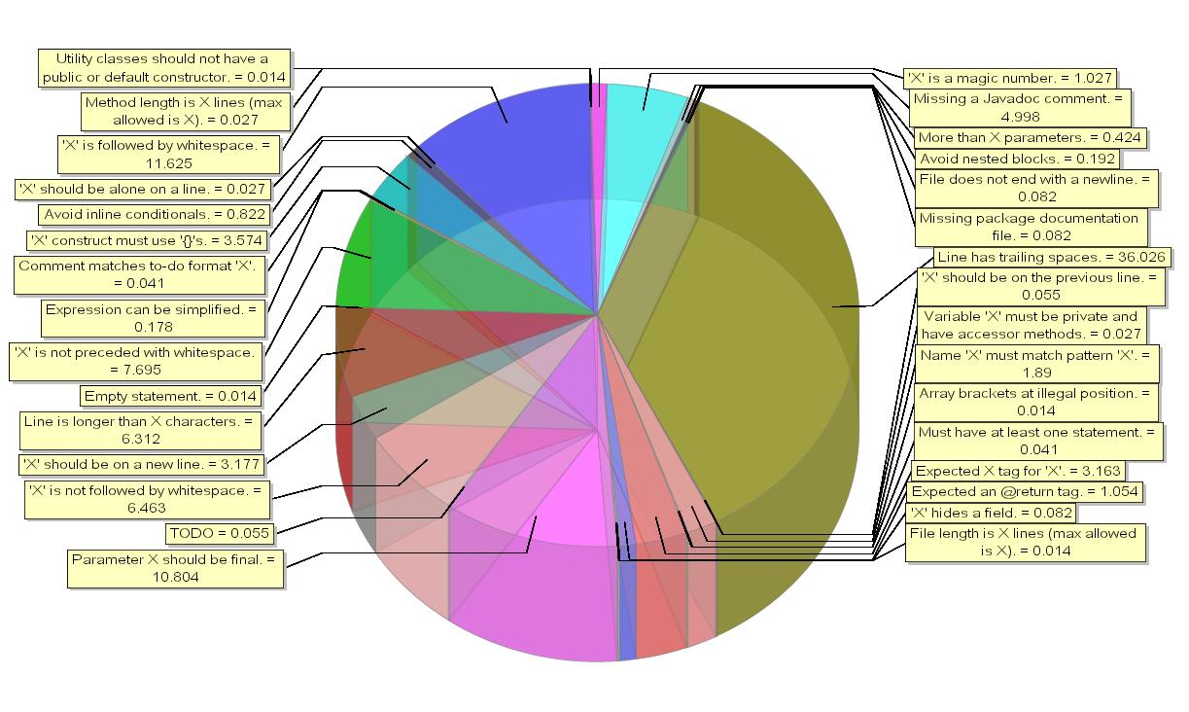
И так, вы можете делать крутые графики

Slide 18
Хороший график должен:
  Показать данные
  Быть удобным для понимания
  Не ввести в заблуждение

Slide 19
Хороший график НЕ должен:
  Скрывать важную информацию
  Содержать элементы, бесполезные для понимания данных
  Создавать ложное впечатление о данных

